Slide 1
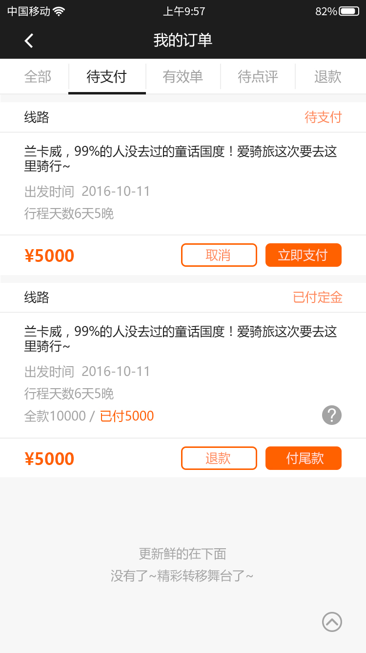
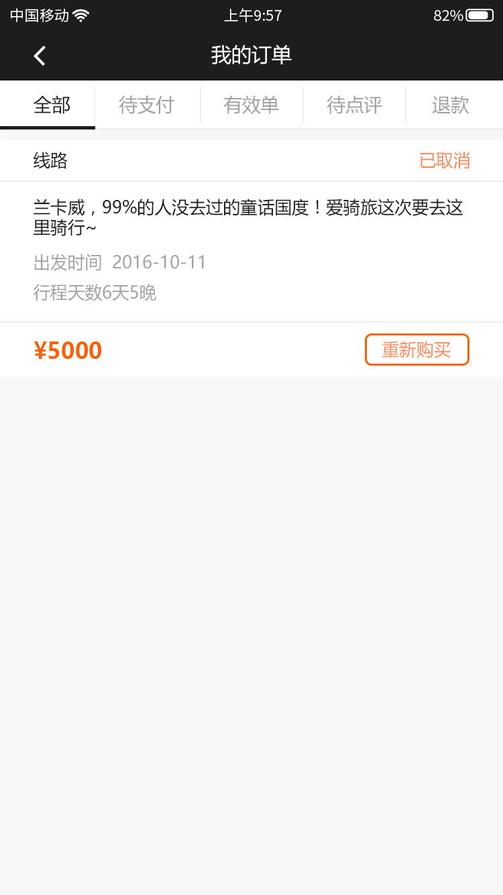
我的订单
1，返回“个人中心”界面
2，五个页签点击可切换，待支付是商城商品和线路商品界面所有选择过规格的并跳转到付款详情界面但未支付的和已经支付过定金的
3，每个订单显示目前的状态，比如“待支付”，“已付定金”，“已取消”
4，点击取消，弹出取消订单对话框
5，点击立即支付，跳转到支付订单界面
6，点击退款弹出退款对话框
7，点击付尾款跳转到支付界面，完成此订单剩余款项
8，付尾款订单界面的？号是查看付尾款的注释
内容为“该商品您已经支付了定金，请完成剩余款项的支付”
9，该界面在拖动时如果下面还有订单提示内容为“更新鲜的在下面”，如果没有订单了显示为“没有了~精彩转移舞台了~”
10，向上的按钮可以在拖动到下面内容时候点击直接跳到该页面顶部位置
11，如果是退款的要根据距离该团开始时间退款金额会不同，后台可设置个区间，根据区间设置退款的百分比或具体金额，此处的定金需要设置为足够退款扣除的手续费。区间暂时无法所有团设定为统一的，需要手动填写
1，全部订单为所有页签下的内容加上取消的订单
2，我的订单界面为商城商品和线路商品的订单

Slide 2
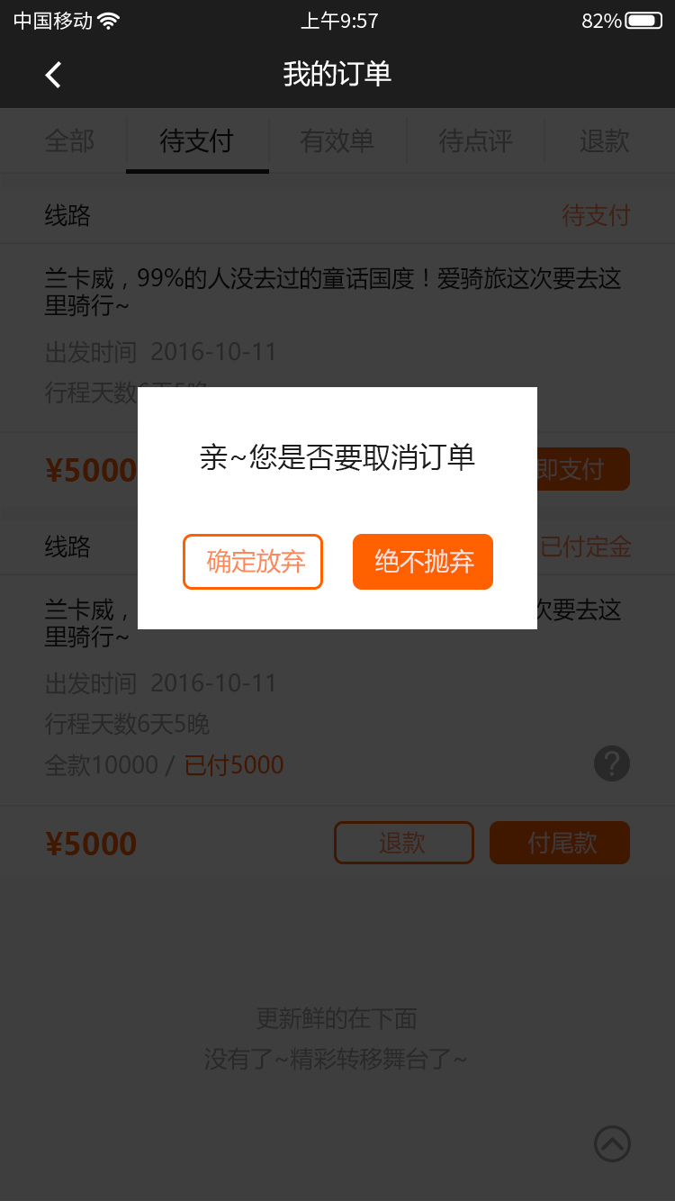
删除订单
1，对话框要做大，点击不方便
2，确定放弃
点击后取消该订单，此订单就不显示在该页签下，显示在全部订单，页签变为重新购买
3，绝不抛弃
点击后退出对话框，维持在该页面

